Slide 1


策划表查询工具
答辩人：潘 雄
导 师：刘腾福 杨忠豪
日 期：2018年08月23日

Slide 2
目录
研究背景及现状
1
项目成果
2
课题分解
3
课题方案
4
致谢
5

Slide 3
1.研究背景及意义
随着游戏设计的深入，策划表成为了游戏项目中必不可少的一部分，它使得策划能够更加自由地进行数值的调整，最重要的是它减少了工作流程和沟通成本。
对于较为复杂的系统来说，通常策划会设计多张数值表，因此游戏的系统、玩法越丰富，策划表的数据量就会越大，迭代修改也会越频繁。在大量的策划表文件中查找目标数据的难度越来越大，通常需要打开大量策划表文件来回切换查看。效率很低并且很容易看错，非常令人头疼。
即使查表过程很繁琐，实际上， 不论是策划、测试甚至是美术同事，在工作中都会遇到很多需要查表解决的问题， 查表是难以绕开的步骤。

Slide 4
1.网易研究现状
对比网易的查表工具eureka。我们开发的策划表查询工具的优势在于：
精确定位查找内容对应的行，列号;
对表数据不会进行任何的删除；
能对各种编码的excel文件,进行读取;
对于.xlsx文件处理使用openxlpy
文件增加列后，无任何影响;
网页会显示读取错误的文件并给出原因；
通用性好。
Notes:
1、eureka不能精确定义查找内容;
2、eureka会对一些数据进行删除处理;
3、eureka只能读取GBK;
4、eureka使用xlrd处理.xlsx文件；
5、以及增加后列关系的梳理会比较麻烦， 不利于维护

Slide 5
2.项目成果
工具目前已能正常使用。
主体功能有：
精确查找，模糊查找；
对不同文件类型，分类查找（主要有.xls,.xlsx,.csv三种文件可以任意搭配）；
切换项目搭配SVN配置使用；
具体成果看实际演示效果。

Slide 6
2.课题分解
前端显示
课
题
分解
后端处理请求
项目部署

Slide 7
3.课题方案----前端
前端主要的任务
监听工程中html,css,js的改变
压缩css,js文件
设计查询界面
SVN配置模态框设计
设计数据载入的动态等待效果界面
错误文件显示界面
设计查询结果显示效果
关键字标红技术
Notes:
1、监听工程的改变，主要作用是在不用重新运行项目，以刷新网页页面的方式，就可以看修改后的效果，避免了开发时候的效率低下和不方便
2、在一项工程中，如果项目使用的是压缩文件而不原文件，可以合理的减少项目程序的大小

Slide 8

3.课题方案----前端
前端主要的任务----查询界面
导航条是自主设计完成；
表单利用了bootstrap的表单组件完成
Notes:
查询界面主要有导航条和一个查询表单

Slide 9
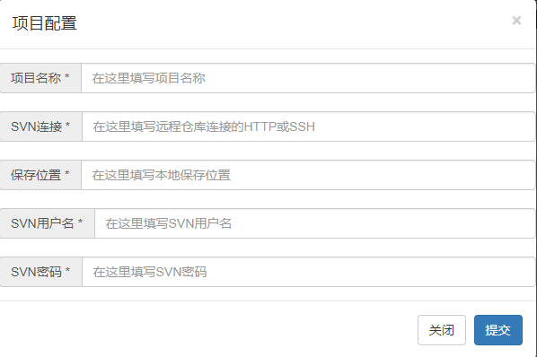
3.课题方案----前端
前端主要的任务----SVN配置模态框设计
SVN配置方便切换查寻项目，模态框的设计也是基于bootstrap组件
Notes:
项目名称：自主选取
SVN连接：远程数据存储仓储
保存位置：将远程仓库中的数据pull后存储在本地的哪个位置

Slide 10
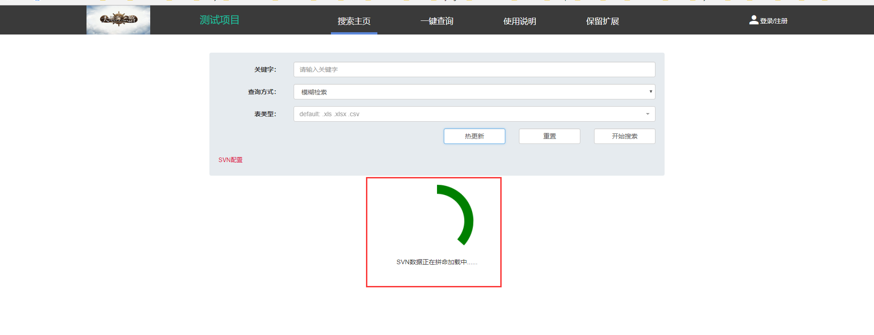
3.课题方案----前端
前端主要的任务----数据载入的动态等待效果界面
动态等待界面主要利用css动画效果
数据加载至本地界面
Notes:
当远程数据在加载的过程中，网页上不会有任务变化了，这样用户在使用时，会以为数据并没有加载，可能会关闭网页，导致数据加载中断。
所以为了更好的用户体验，我们设计了数据加载时，动态转动圆来表示数据在加载过程中，同时也有文字提示。

Slide 11
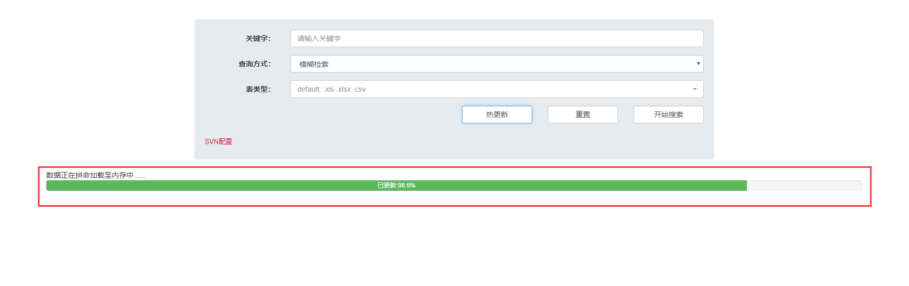
2.课题分解----前端
前端主要的任务----数据载入的动态等待效果界面
进度条动态显示完成百分比主要利用websocket服务端传送数据的机制。
本地数据加载至内存界面
Notes:
当远程数据在加载的过程中，网页上不会有任务变化了，这样用户在使用时，会以为数据并没有加载，可能会关闭网页，导致数据加载中断。
所以为了更好的用户体验，我们设计了数据加载时，动态转动圆来表示数据在加载过程中，同时也有文字提示。
本地数据加载至内存中，我们可以进度条的形式来显示

Slide 12
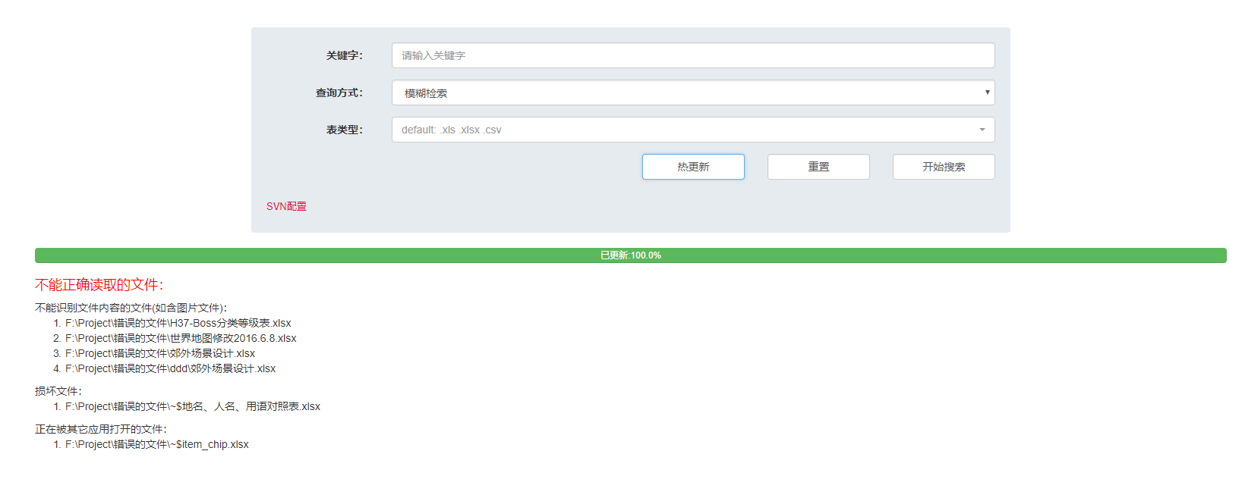
2.课题分解----前端
前端主要的任务----错误文件显示界面
在数据加载至内存的过程中，可能遇见一些错误文件，这些文件不能被加载至内存中，所以要以一个额外的方式来提示用户，并给出不能加载的原因。
Notes:
在数据加载至内存的过程中，可能遇见一些错误文件，这些文件不能被加载至内存中，所以这些文件需要我们以一个额外的方式来提示用户，并给出不能加载的原因

Slide 13
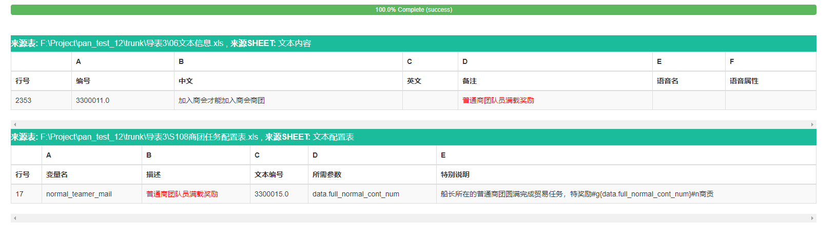
2.课题分解----前端
前端主要的任务----查询结果显示效果
表格静态模式使用art-template生成，最终能动态的显示查询结果
Notes:
查询的结果界面主要由一个类似excel表的表格，来源表，来源sheet，查询的关键字，和一个动态查询过程的进度格组成

Slide 14
2.课题分解----前端
前端主要的任务----查询结果显示效果
表格静态模式使用art-template生成，为何不使用django自带的模板呢？
原因在于：django模板是一次性渲染，而我们的查询数据是在不停的发送，所以要不停的要渲染网页页面。
最终通过调研定位到art-template生成静态模板，当要渲染数据时，调用一次art-template模板，将模板以append的方式添加至网页页面中即可。
Notes:
查询的结果界面主要由一个类似excel表的表格，来源表，来源sheet，查询的关键字，和一个动态查询过程的进度格组成

Slide 15
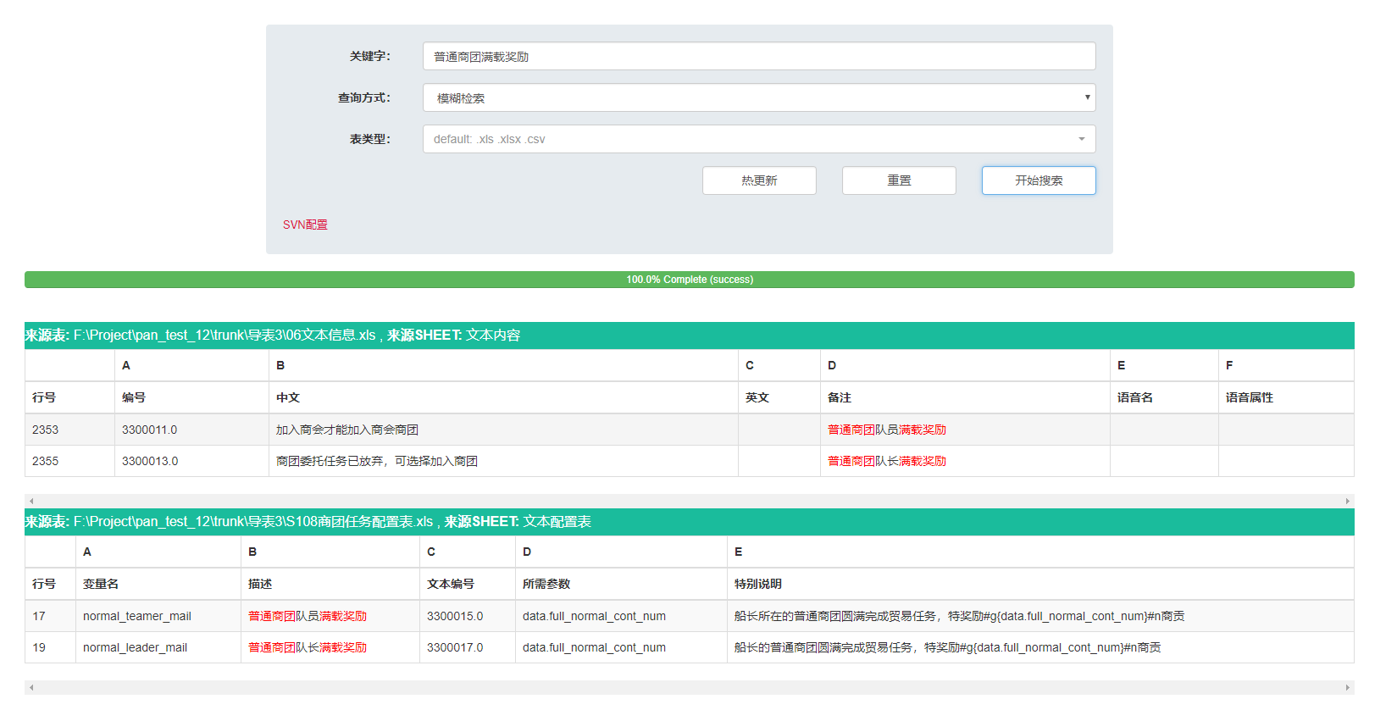
2.课题分解----前端
前端主要的任务----关键字标红
如上所示的关键字标红技术是如何实现的呢？
Notes:
查询的结果界面主要由一个类似excel表的表格，来源表，来源sheet，查询的关键字，和一个动态查询过程的进度格组成

Slide 16
2.课题分解----前端
前端主要的任务----关键字标红
原理：后台操作关键字的匹配过程中，匹配的文本以字符串的形式加入一些html元素的标签，然后将整个字符串代入到前端，前端处理技术以html的形式解析字符串，而不是普通字符串的形式解析。
如：关键字“普通商团满载奖励”，匹配的文本是“普通商团队员满载奖励”，则在后台需要对匹配的文本进行处理，处理的结果为
” <span style="color: red">普通商团</span>队员<span style="color: red">满载奖励</span>”
后台将处理完成后的匹配文本传到前端，前端通过转义的方式来解析匹配后的字符串就可以得到关键字标红的结果。至于关键字的拆分主要是正则表达式匹配的groups方法。
Notes:
查询的结果界面主要由一个类似excel表的表格，来源表，来源sheet，查询的关键字，和一个动态查询过程的进度格组成

Slide 17
2.课题分解----后端
后端主要任务
.xls, .xlsx, .csv文件数据解析
文件编码格式检测
精确查询算法
模糊查询算法
Websocket服务端通信构建

Slide 18
2.课题分解----后端
后端主要任务----.xls, .xlsx, .csv文件数据解析
.xls文件： 03版或之前excel文件
解析依赖第三方库xlrd
.xlsx文件： 07或之后excel文件
解析依赖第三方库openpyxl
.csv文件
解析依赖第三方库unicodecsv，而不选择csv模块。
解析三个文件时，需要特别注意的一点是，表头行的判断
Notes:
xlsx也可以用xlrd解析，但是如果单个sheet超过65535行，使用xlrd解析会出错，但是openpyxl不会有行数的限制，主要是机制是openpyxl是用生成器来读取文件数据。
主要是因为解析后，数据会自动保存为unicode编码格式

Slide 19
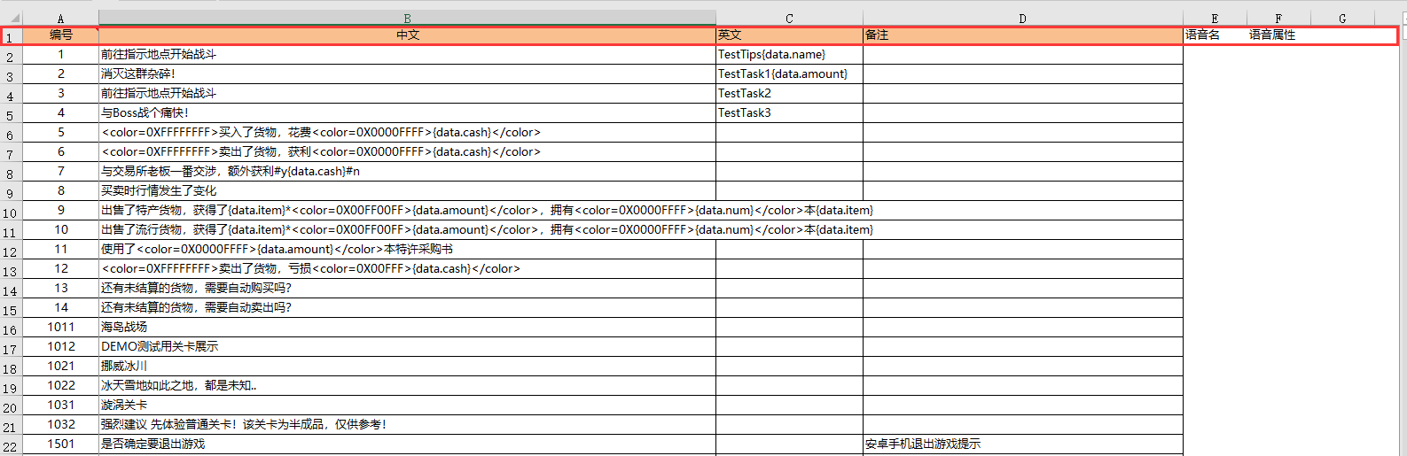
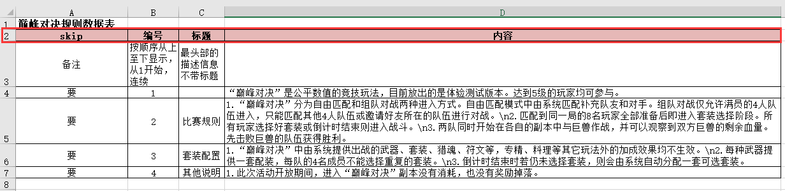
2.课题分解----后端
解析三个文件时，需要特别注意的一点是，表头行的判断，通常表头行一般在前三行。如下两张表，表头分别在第一行和第二行
Notes:
表头行选取策略：
选取前三行中非空空格

Slide 20
2.课题分解----后端
后端主要任务----.xls, .xlsx, .csv文件数据解析
数据最后解析成的格式如下：
{
‘tname’:’表名’,
‘sheets’:{‘sheet名’:sheet数据,…},
}
其中每个sheet的结构如下：
{
‘sname’:’sheet名’,
‘content’:[[sheet数据]]
‘rows’:sheet的行数,
‘col’: sheet的列数
‘header’: 表头数据
}

Slide 21
2.课题分解----后端
后端主要任务----文件编码格式检测
在解析文件时，通常需要指定文件的编码格式，解绑，将文件数据存储Unicode格式。
解绑文件的编码格式，第一步是需要知道文件的原编码格式。
检测文件的编码格式主要应用了第三方库chardet, 在chardet中detect方法带回一个字典型数据，数据中有编码信息。如：
{'encoding': 'ascii', 'confidence': 1.0, 'language': ‘’}
有了编码格式检测后，对于源文件的编码格式就没有定性要求了。
也就能对各种编码的excel文件,进行读取;
Notes:
Encoding: 编码方式，condidence: 可信度

Slide 22
2.课题分解----后端
后端主要任务----精确查询算法
方法1：利用python语言中list中的in方法
如：利用 if keyword in row 处理keyword是否存在于row代表的行数据中
方法2：使用正则表达式对一行数据进行匹配
对比两种方法的时间，最终确定使用方法1
精确查询：查询594个文件
方法1： 查询时间： -0.260716594184s
方法2：查询时间： -0.62830420413s
Notes:
查询的结果界面主要由一个类似excel表的表格，来源表，来源sheet，查询的关键字，和一个动态查询过程的进度格组成

Slide 23
2.课题分解----后端
后端主要任务----模糊查找
模糊查找：允许被搜索信息和搜索关键字之间存在一定的差异。
如：查找名字Smith时，就会找出与之相似的Smithe， Smiythe， Smyith， Smitch，Smith等。
算法思想：
关键字生成正则表达式匹配模式;
在关键字之间和头插入相关的模式。 如：在关键字“英雄”之间和头插入 u'([\s\w|\u4e00-\u9fa5|，。；;,.:？！]*?)‘
在关键字尾生成插入 u'([\s\w|\u4e00-\u9fa5|，。；;,.:？！]*)’
生成匹配模式 u'([\s\w|\u4e00-\u9fa5|，。；;,.:？！]*?)英([\s\w|\u4e00-\u9fa5|，。；;,.:？！]*?)雄([\s\w|\u4e00-\u9fa5|，。；;,.:？！]*)'
根据生成的模式来匹配搜索内容。

Slide 24
2.课题分解----后端
后端主要任务----模糊查找
方法1：对数据逐一的匹配
方法2：使用map方法对一行数据进行匹配
对比两种方法所耗时间：最终选择方法1来处理数据
模糊查找：查询594个文件
方法1：查询时间： 0.8241836061
方法2：查询时间： 2.434468367

Slide 25
2.课题分解----后端
后端主要任务----websocket通信
已经有了 HTTP 协议，为什么还需要另一个协议？它能带来什么好处？
答案很简单，因为 HTTP 协议有一个缺陷：通信只能由客户端发起。
后端对查询到的数据的处理办法是： 查找到一条则往前端发送一条，前端则相应的显示一条。这样可以做到动态的显示查询到的数据。这是由服务器主动发送的。
如果是http通信，则要不停的向服务端请求，看是否有查询到的数据。

Slide 26
3.课题方案----部署
项目为了方便应用，将整个项目打包成.exe文件，方便使用，同时也免除了环境和库的安装。具体的打包过程，可以参看技术实现文档。 策划表查询工具-技术实现文档 .doc
工程中也生成了requirement.txt文件，收集了工程所依赖的库。如果想直接运行源码，在cmd中相应的环境下，使用命令pip install –r requirement.txt也可以一次性安装工程需要的所有依赖库，然后再运行源码，也可以完成工具启动。

Slide 27
5.致谢
感谢各位导师的指导；
感谢丁超凡，金峰两位小伙伴两个月陪伴；
特别感谢超凡小伙伴为我分担了一半的车费；
特别感谢福哥，豪哥对项目方案提供的建议和把控。

Slide 28

结束语

